Slide 1


СИСТЕМА ОБЕСПЕЧЕНИЯ ОБЪЕКТИВНОСТИ ОЦЕНОЧНЫХ ПРОЦЕДУР
ЧТО ДОЛЖНЫ СДЕЛАТЬ РЕГИОН, МУНИЦИПАЛИТЕТ И ШКОЛА
http://krao.ru

Slide 2
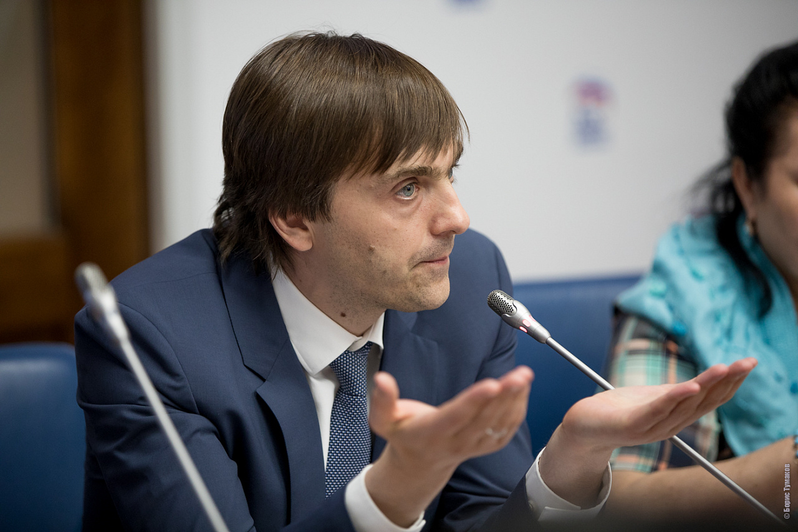
ОЦЕНОЧНЫЕ ПРОЦЕДУРЫ И ИХ ОБЪЕКТИВНОСТЬ
Объективность результатов крайне важна во всех оценочных процедурах. Это необходимо не для того, чтобы наказать директоров школ и учителей, если обучающийся показал слабые результаты. Это нужно, чтобы оказать таким школам методическую поддержку и повысить качество образования.
С.С. Кравцов
В территориальном округе необъективных школ ВПР: 2017 – 4, 2018 – 9, 2019 – 9

Slide 3

Некоторые индикаторы необъективности
До ужесточения
получения медали
Участники ОГЭ, получившие оценки «5» по всем сданным предметам
1687
1330
+ 37 %
после ужесточения
получения медали

Slide 4
Уровни проведения оценочных процедур
Государственная итоговая аттестация
TIMSS
Национальное исследование качества образования
PIRLS
PISA
ОКО
Всероссийские проверочные работы
и другие МСИ
Допуск к ГИА в форме итоговых сочинений и собеседований
Текущий контроль
Стартовая диагностика
Итоговая диагностика
Промежуточная аттестация
Краевые диагностические работы

Slide 5
Общеобразовательные организации, в которых 90-100% выпускников выполнили сочинение и получили все 5 зачетов
Красноярский край
28 ШКОЛ ИЛИ 3 %
МБОУ Лицей г. Лесосибирска
КГБОУ Лесосибирский КК
МБОУ Усть-Кемская СОШ №10
Приенисейская
и Северо-Восточная группа

Slide 6
Отсутствие обучающихся в муниципалитете, не справившихся с итоговым сочинением с первой попытки
Красноярский край
Бородино, Солнечный, Балахтинский, Большемуртинский, Идринский, Краснотуранский, Манский, Тасеевский, Тюхтетский, Новоселовский
442 ученика ИЛИ 2,8 %
Казачинский, Пировский - 0
Приенисейская
и Северо-Восточная группа

Slide 7
Школы, в которых имеются обучающиеся, получившие на ОГЭ все «отлично», однако обучавшиеся в школе по трем или четырем предметам из них на более низкую оценку
Красноярский край
Красноярск, Канск, Бородино, Норильск, Минусинск, Сосновобоск, Железногорск, Зеленогорск, Кежемский, Краснотуранский
43 ученика
Лесосибирск
Приенисейская
и Северо-Восточная группа

Slide 8
Муниципальные образования, демонстрирующие общемуниципальный разрыв между промежуточной аттестацией и экзаменационными оценками по «РЯ» и «МАТ» более чем на 0,2 балла
Красноярский край
15 муниципалитетов
Енисейск, Пировский – РЯ, МАТ
Лесосибирск – МАТ
Казачинский – РЯ
Приенисейская
и Северо-Восточная группа

Slide 9
ППЭ, в которых в 2019 году имелись участники ОГЭ, сделавшие от 7 правильных замен в полях замены ошибочных ответов
Красноярский край
267 работ
Енисейск – 4
Лесосибирск – 4
Енисейский – 2
Казачинский, Мотыгинский – 1
Приенисейская
и Северо-Восточная группа

Slide 10
ППЭ, в которых в 2019 году имелись участники ОГЭ, сделавшие от 7 правильных замен в полях замены ошибочных ответов
ОО | Экзамен | ППЭ | Пяти_бал | Замен | Правильных замен
ЧОУ Енисейская ПГ | Физика | 2501 | 4 | 7 | 7
МБОУ СШ №2 Енисейска | Математика | 2501 | 4 | 7 | 7
МАОУ СШ № 9 Енисейска | Химия | 2501 | 3 | 8 | 7
МАОУ СШ № 9 Енисейска | Русский язык | 2501 | 3 | 8 | 8
МБОУ Гимназия г.Лесосибирска | Обществознание | 2910 | 4 | 8 | 8
ЧОУ Лесосибирская ПГ | Обществознание | 2905 | 3 | 7 | 7
ЧОУ Лесосибирская ПГ | Математика | 2904 | 4 | 8 | 8
МБОУ "СОШ №8« Лесосибирска | История (с ХХ веком) | 2901 | 3 | 8 | 7
МБОУ Новоназимовская СОШ №4 Ен. район | Обществознание | 6204 | 3 | 7 | 7
МБОУ Верхнепашинская СОШ №2 Ен. район | История (с ХХ веком) | 6247 | 4 | 8 | 8
МБОУ Галанинская ООШ Ен. район | Математика | 6701 | 3 | 7 | 7
МБОУ Мотыгинская СОШ № 2 | Математика | 7611 | 4 | 8 | 8

Slide 11
Медалисты
Красноярский край
1330 медалистов
Всего медалистов:
Лесосибирск – 26
Енисейск – 11
Северо-Енисейский – 10
Енисейский – 7
Казачинский – 5
Мотыгинский – 2
Приенисейская
и Северо-Восточная группа

Slide 12
Наличие выпускников-отличников, которые не смогли подтвердить
«отлично» по «РЯ» и «МАТ»
Красноярский край
180 отличников
не подтвердили медаль
Процент подтвердивших:
Северо-Енисейский – 100%
Лесосибирск – 93%
Енисейский – 78%
Енисейск – 73%
Казачинский – 55%;
Мотыгинский – 17%
Приенисейская
и Северо-Восточная группа

Slide 13
Наличие медалистов, которые не набрали на ЕГЭ по выбору баллы, подтверждающие освоение образовательной программы среднего общего образования
Муниципальное образование расположения образовательной организации | Наименование образовательной организации | Русский язык | Математика П | Обществознание | История | Физика | Химия | Биология
ЗАТО г.Железногорск | МБОУ Школа №104 | 87 | нет | нет | нет | нет | 34 | 61
г. Красноярск | МБОУ СШ №73 | 82 | нет | нет | нет | нет | 23 | 47
Курагинский район | МБОУ Курагинская СОШ № 3 | 72 | нет | нет | нет | нет | 28 | 47
Курагинский район | МБОУ Алексеевская СОШ № 9 | 89 | 70 | 39 | нет | 55 | нет | нет
Норильск | МБОУ "Гимназия № 11" | 71 | нет | нет | нет | нет | 39 | 21

Slide 14
Статистика необъективных ВПР
Муниципалитет | Год | Количество попаданий в списки необъективных | В том числе дважды | В том числе трижды
Мотыгинский | 2017, 2018, 2019 | 9 | 1 (Первомайская) | 1 (Мотыгинская № 1)
Енисейский | 2017, 2018,2019 | 7 | 1 (Новоназимовская СОШ) | -
Лесосисибирск | 2018,2019 | 2 (1+1) | - | -
Северо-Енисейский | 2019 | 1 | - | -
Казачинский | 2019 | 1 | - | -
Енисейск | 2019 | 1 | - | -
Пировский |  | - | - | -

Slide 15
Статистика необъективных ВПР

Slide 16
Уровень доверия к объективности ОКО
Северо-Енисейский район
Пировский, Енисейск, Казачинский, Енисейский
Лесосибирск, Мотыгинский район

Slide 17
Основные подходы к повышению объективности результатов оценочных процедур
Обеспечение «строгой» процедуры в ОО
Выявление и поддержка ОО с необъективными результатами
Формирование позитивного отношения участников образовательных отношений к вопросам обеспечения объективности результатов оценочных процедур

Slide 18
Обеспечение «строгой» процедуры в ОО
Соблюдение регламентов, правил, инструкций проведения оценочных процедур
Информационная защищенность контрольно-измерительных материалов
Квалифицированная обработка (проверка) диагностических работ с соответствии с критериями
Учет, публикация и предъявление результатов оценочных процедур в соответствии с реальным положением дел

Slide 19
Позитивное отношение к процедурам ОКО и их объективности
Родители и родственники обучающихся | Обучающиеся | Педагогические работники школ
Общественность, местное самоуправление | Иные образовательные организации | Руководящие работники системы образования

Slide 20
Позитивное отношение к процедурам ОКО и их объективности
Внутришкольный «климат»
Внедрение системы независимой оценки образовательных результатов
Формирование культуры оценки образовательных результатов
Прозрачные правила для медалистов
Хартия «За честное оценивание»
Устранение административного давления
Отказ от использования показателей, провоцирующих ОО на подтасовки результатов
Разъяснительная работа с директорами и муниципалитетами
Помощь в обмен на признание проблем

Slide 21
Выявление и поддержка ОО с необъективными результатами
Экспертные заключения и рекомендации, предоставленные в рамках проверок по контролю качества
Оказание методической поддержки со стороны методических служб, объединений и более успешных ОО
Заказ на повышение квалификации в части специфики ОКО и обеспечения их объективности

Slide 22
Управленческие решения
Обучение лиц, в том числе ПК, обеспечивающих оценивание
Инструктажи должностных лиц, обеспечивающих ОКО
Разъяснительная работа о целях проведения процедур ОКО
Направление общественных наблюдателей
Сбалансированный контроль со стороны руководящих работников
Пересмотр организацией собственных оценочных материалов

Slide 23
Использование результатов ОКО (ВПР)
Общероссийский уровень
Мониторинг введения ФГОС, формирование единых ориентиров в оценке результатов обучения
Региональный уровень
Диагностика качества образования, формирование программ повышения квалификации учителей, управленческие решения
по низким результатам не принимаются
Школьный уровень
Самодиагностика, повышение квалификации учителей, Отметки ставятся/не ставятся по решению ОО
Выявление склонностей, проблемных зон,
планирование повторения, получение ориентиров
для построения образовательных траекторий
Родители, школьники

Slide 24
РЕГИОН, МУНИЦИПАЛИТЕТ И ШКОЛА
Управленческие решения и их реализация на трёх уровнях

Slide 25
План мероприятий по обеспечению объективности при проведении оценочных процедур в Красноярском крае в 2019-2021 гг.
Направление 1. Нормативно-правовое обеспечение объективности оценочных процедур
Направление 2. Информационно-разъяснительная работа по обеспечению объективности результатов Всероссийских проверочных работ
Направление 3. Повышение квалификации педагогов в области проведения экспертизы и оценки работ учащихся при проведении оценочных процедур
http://www.krasobrnadzor.ru/predmeri/real/dkarta

Slide 26
План мероприятий по обеспечению объективности при проведении оценочных процедурв Красноярском крае в 2019-2021 г.г.
Направление 4. Организационно-управленческое, методическое обеспечение объективности при проведении оценочных процедур
Направление 5. Организация мероприятий для обучающихся, их родителей, способствующих повышению объективности при проведении оценочных процедур
Направление 6. Организация постоянно действующей разветвлённой муниципальной системы общественного наблюдения при проведении Всероссийских проверочных работ при координации и под контролем министерства
Направление 7. Использование контрольно-надзорных механизмов при обеспечении объективности результатов ВПР
http://www.krasobrnadzor.ru/predmeri/real/dkarta

Slide 27
Официальные сайт органов управления
Раздел, посвященный объективности оценивания, на сайте КАЖДОГО муниципального органа управления образования.
Разработанный план мероприятий по обеспечению объективности оценочных процедур (внутренние, внешние)

Slide 28
СИСТЕМА ОБЕСПЕЧЕНИЯ ОБЪЕКТИВНОСТИ ОЦЕНОЧНЫХ ПРОЦЕДУР
8 (391) 221-73-99
Грак Денис Валерьевич,
заместитель начальника отдела
по надзору и контролю за соблюдением законодательства
gdv@krao.ru

